Slide 1
INF2050 Lab 5: Fonctionnalités de IntelliJ
George Fam

Slide 2


Sondage sur Méthode d’enseignement
https://forms.gle/4HVbb5dn4e2BtRkQ6

Slide 3
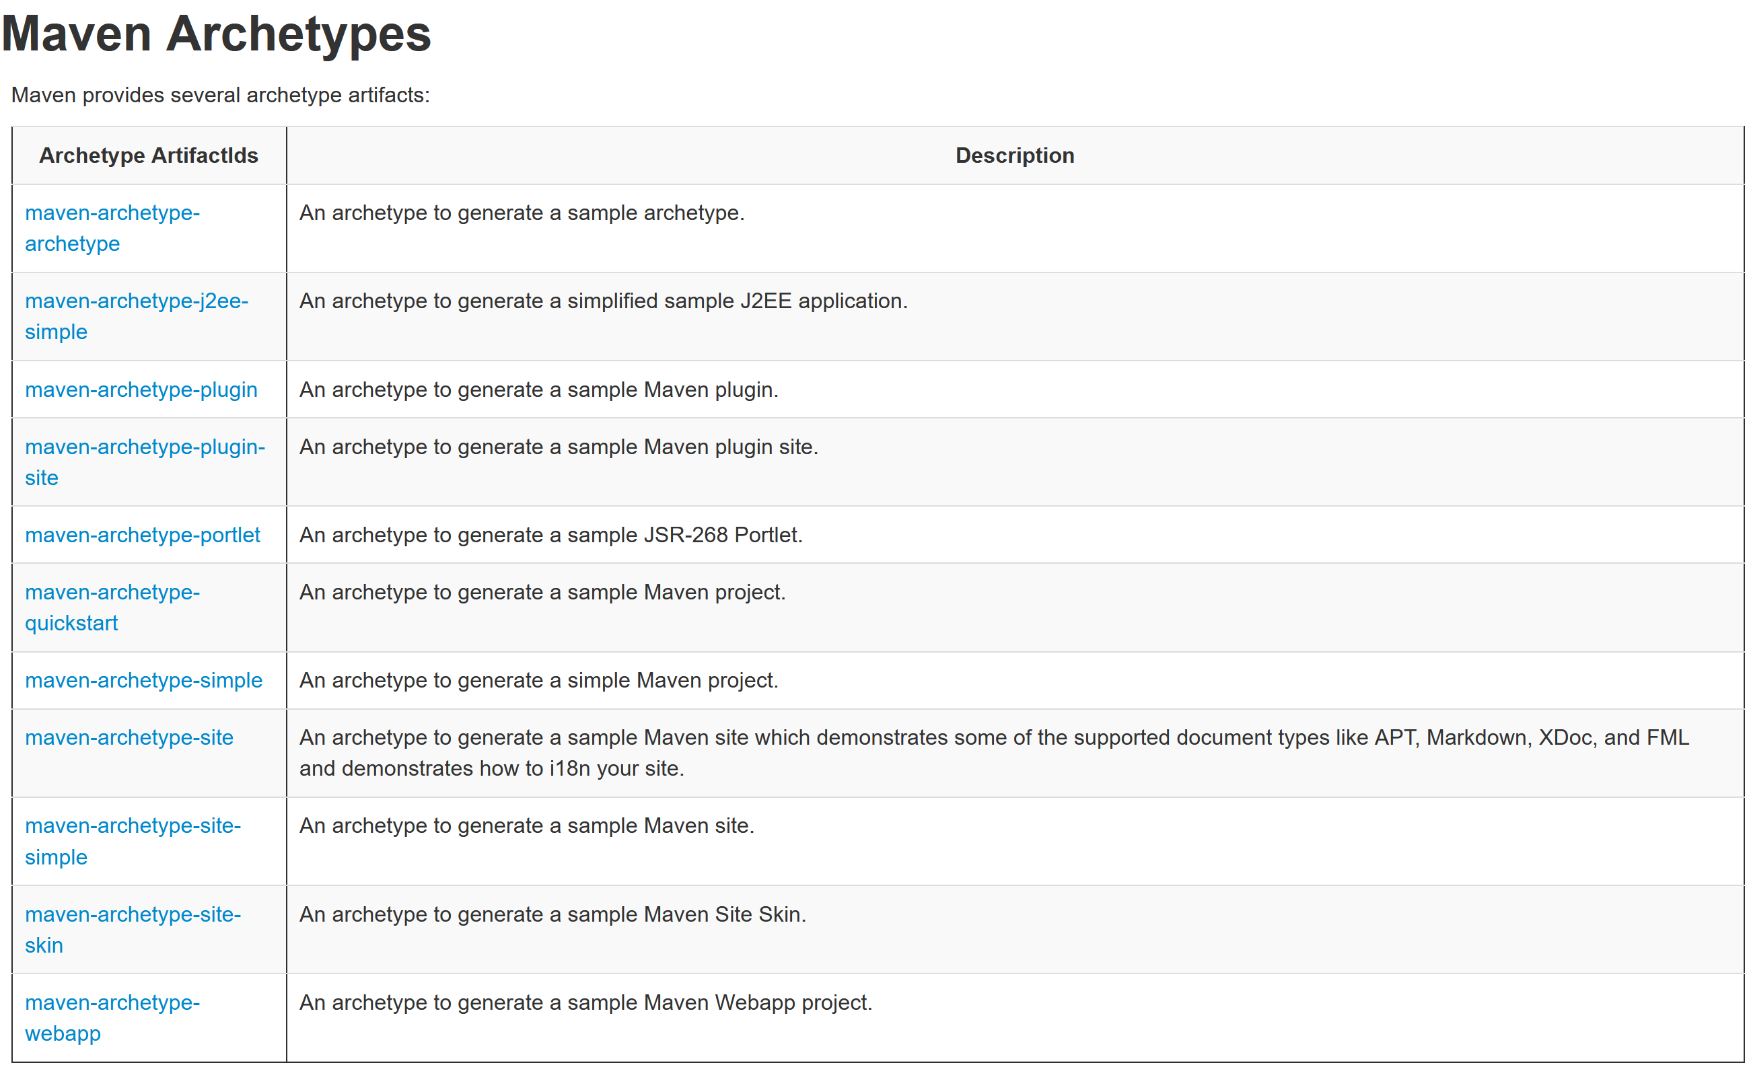
Nouveau Projet: mvn archetype
mvn archetype:generate \
-DgroupId=ca.uqam.info.prenomnom \
-DartifactId=MavenHelloWorld \
-DarchetypeArtifactId=maven-archetype-quickstart \
-DinteractiveMode=false

Slide 4
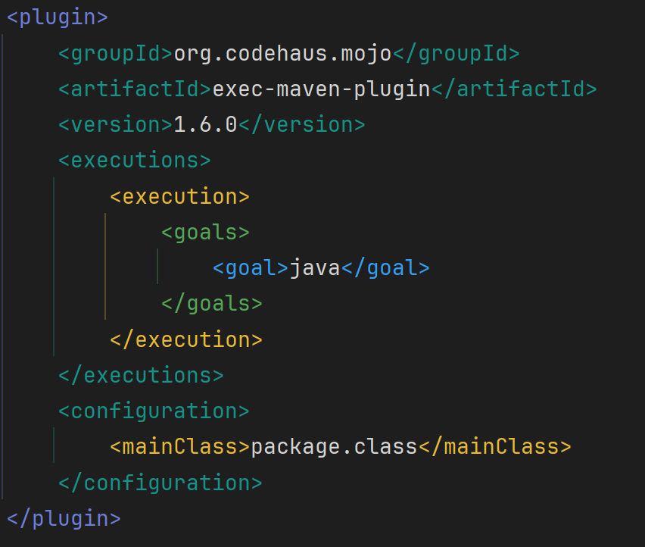
Configuration des Lanceurs et Exec
Pour un projet Maven, on ne veut pas utiliser le lanceur par défaut
On va configurer un lanceur maven.
Ex: clean compile exec:java
Ex2: clean package exec:java
Si on veut utiliser le plugin exec, on doit le configurer

Slide 5
Refactorisation
Renommage Automatique (Shift + F6)
Extraction de Méthode (Ctrl + Alt + M)

Slide 6
Débogueur
Mettre des breakpoints (points d’arrêt) pour arrêter l’exécution à un moment précis.
Breakpoints conditionnels
Dire au programme de s’arrêter seulement dans certains cas précis au lieu de déclencher le breakpoint tout le temps.
Observer la valeur des variables en temps réel.
Exécuter le programme pas à pas (Step Over, Step Into) pour comprendre son comportement.

Slide 7
Quiz Kahoot
https://create.kahoot.it/details/89820b1a-a8a0-4962-8023-b257535cdf1f

